Slide 1
Упражнение №1
Решения

Slide 2
Решение на задача №1
Адрес на курса
http://moodle.openfmi.net/course/view.php?id=608

Slide 3
Решение на задача №2
OpenGL
OpenGL = Open Graphics Language
Интерфейс, стандарт, драйвер и библиотека за 3D графика
Сайт http://www.opengl.org/
Информация за OpenGL 1.x http://www.opengl.org/registry/ http://www.glprogramming.com/red/

Slide 4
GL
Краткото име на OpenGL (в Linux)
MESA
Софтуерна имплементация на OpenGL
Сайт http://www.mesa3d.org
GLU
GLU = OpenGL Unility
Библиотека с помощни функции
http://www.opengl.org/registry/

Slide 5
GLFW
GLFW = OpenGL Framework
Помощна библиотека за управление на графичен прозорец
Сайт http://www.glfw.org
GLUT
GLUT = OpenGL Utility Toolkit
Помощна библиотека като GLFW
Сайт www.opengl.org/resources/libraries/glut

Slide 6
FreeGLUT
FreeGLUT = Free GLUT
Нова имплементация на GLUT
Сайт http://freeglut.sourceforge.net/
GCC
GCC = GNU Compiler Collection
GCC = GNU C Compiler
Мултиплатформен компилатор за C/C++
Сайт http://gcc.gnu.org/

Slide 7
Code::Blocks
Работна среда (IDE) за работа със C
Сайт http://www.codeblocks.org/
Всички тези неща
Са Free или Open Source
Само GLUT не е, но може да се ползва безплатно

Slide 8
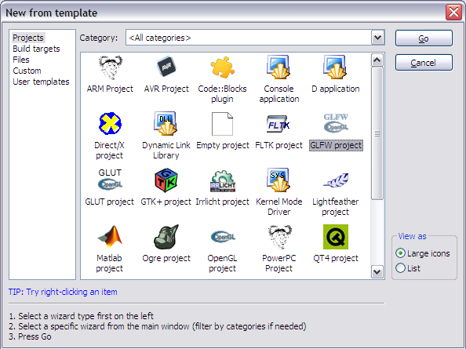
Решение на задача №3
Създаване на проекта
File → New → Project → GLFW Project

Slide 9
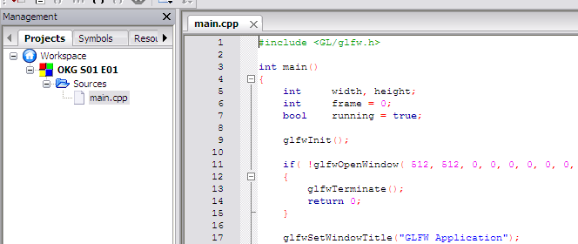
Настройки на проекта
Изберете име на проекта директорията на GLFW, компилаторът да е GCC
Резултат
Автоматично създаден GLFW проект

Slide 10
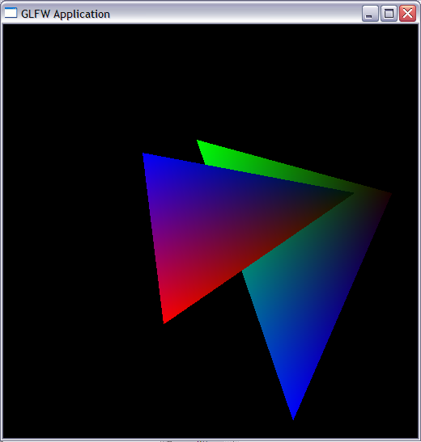
Пуснете примера
Трябва да се покаже прозорец с въртящи се триъгълници

Slide 11
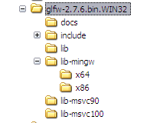
Евентуален проблем №1
В GLFW липсват директории
Там трябва да има include и lib. Ако няма lib, вземете я от lib-mingw/x86
Евентуален проблем №2
Няма GCC → викат се администраторите

Slide 12
Евентуален проблем №3
Няма Code::Blocks → същото
Евентуален проблем №4
Няма GLFW→ същото
Евентуален проблем №5
Компилирането дава грешка
Няма общо решение, чете се, дебъгва се, отстранява се…

Slide 13
Решение на задача №4
Информация за функциите
GLFW Reference Manual http://www.glfw.org/GLFWReference276.pdf секция 3.1.1, 3.1.2 и 3.2.1
Промяна в glfwOpenWindow()
Параметър GLFW_FULLSCREEN

Slide 14
Решение на задача №5
Използва се glfwGetVersion()
Секция 3.1.3

Slide 15
Решение на задача №6
Излизане от цикъл
Или при натискане на ESC
Или при затваряне на графичния прозорец
running = !glfwGetKey(GLFW_KEY_ESC) && glfwGetWindowParam( GLFW_OPENED);
Всъщност се казва “работи, ако ESC не е натиснат и прозорецът е все още отворен”

Slide 16
Решение на задача №7
Вижте проект Solution S01 E07
Елементите са отбелязани с коментари

Slide 17
Решение на задача №8
Вижте проект Solution S01 E08
Елементите са отбелязани с коментари
Размерът на графичния прозорец
Установява се еднократно и извън цикъла
В резултат при промяна на размера на прозореца, анимацията не се мащабира, а си остава винаги в долния ляв ъгъл

Slide 18
Край

